Slide 1
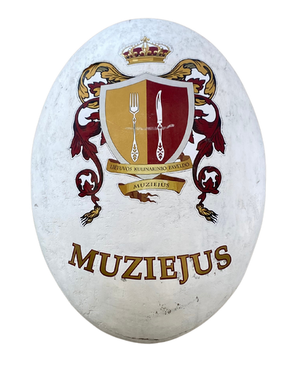
APSILANKYMAS
LIETUVOS KULINARINIO PAVELDO MUZIEJUJE
Vilniaus Abraomo Kulviečio klasikinės gimnazijos dvyliktokai
2022

Slide 2
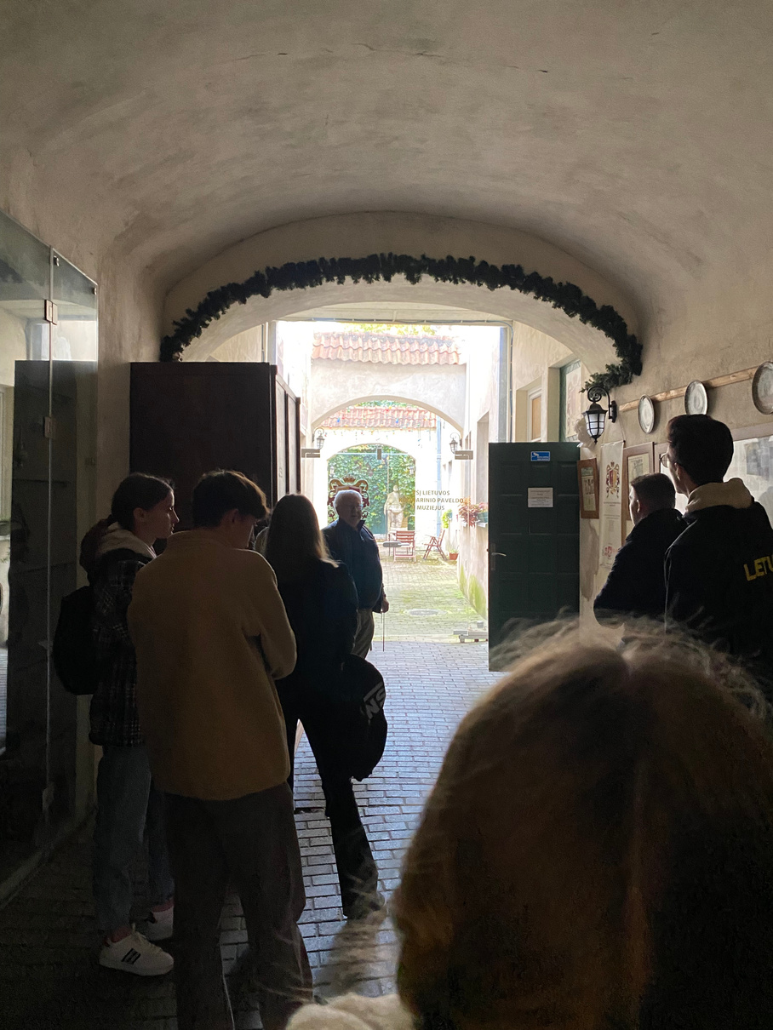
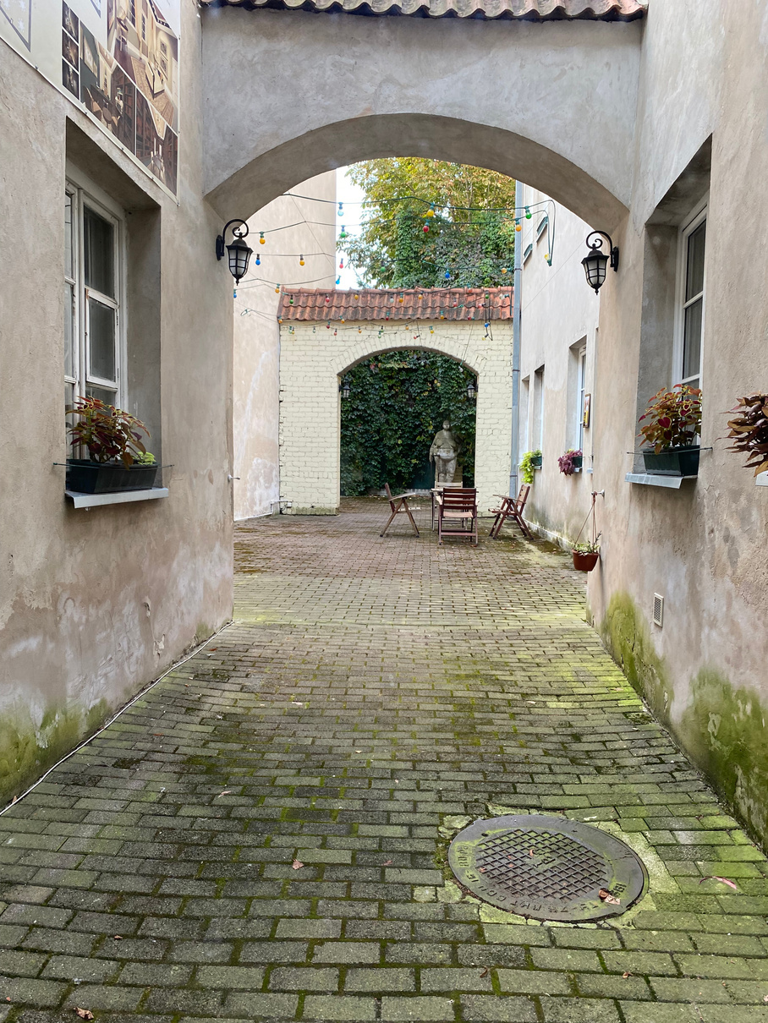
Dvyliktokus nuo pat pradžių šiltai priėmė muziejaus įkūrėjas, kolekcionierius Vaclovas Kontrauskas.
Nors muziejus atidarytas 2015 metais per muziejų dieną, viskas prasidėjo kur kas anksčiau - 1989 metais.
Tolumoje: Mykolo Saukos skulptūra Boba, puošianti vidinį muziejaus kiemelį.
Asmeninio archyvo nuotraukos

Slide 3
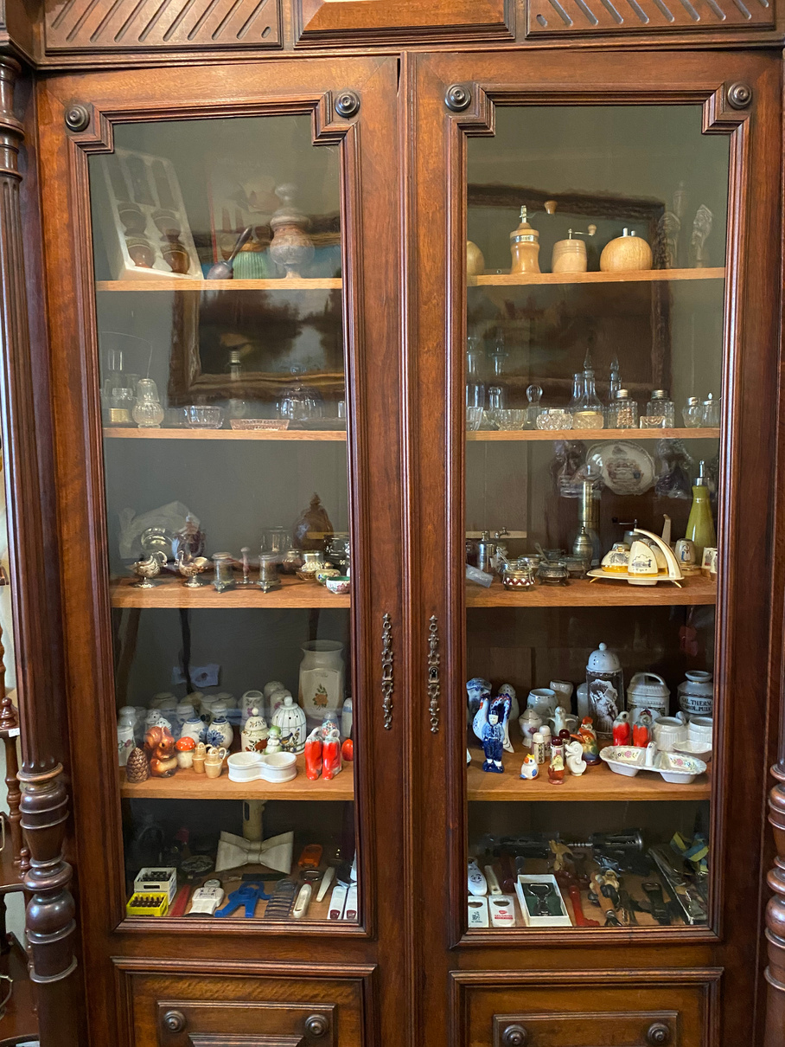
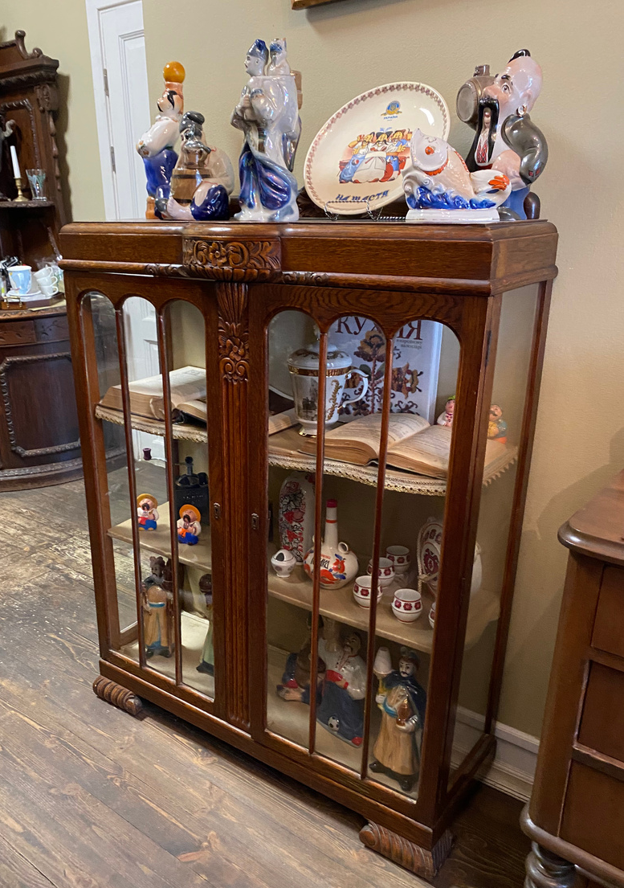
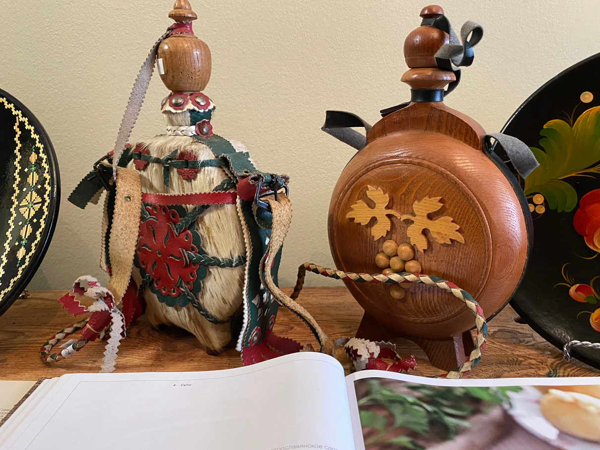
Dvyliktokus visų pirma pasitiko erdvė, nukrauta spintomis, pilnomis pipirinių ir įvairiausių kitų indų. Jie taip pat turėjo progą susipažinti su kulinarinėmis knygomis iš Ukrainos.
Asmeninio archyvo nuotraukos

Slide 4
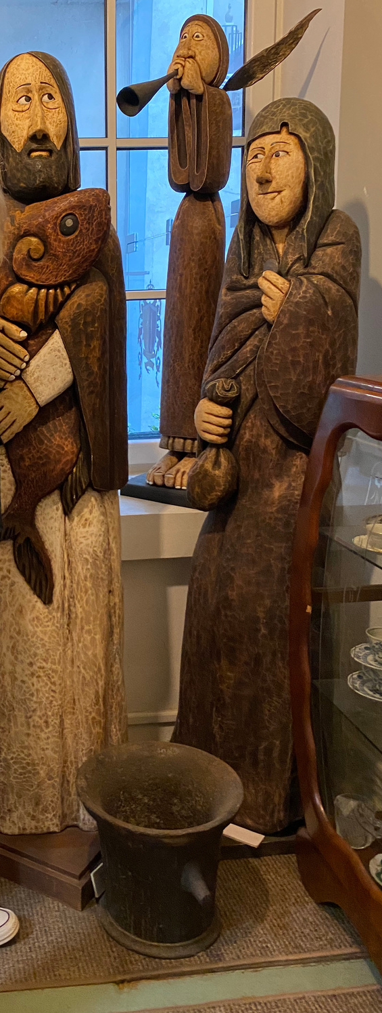
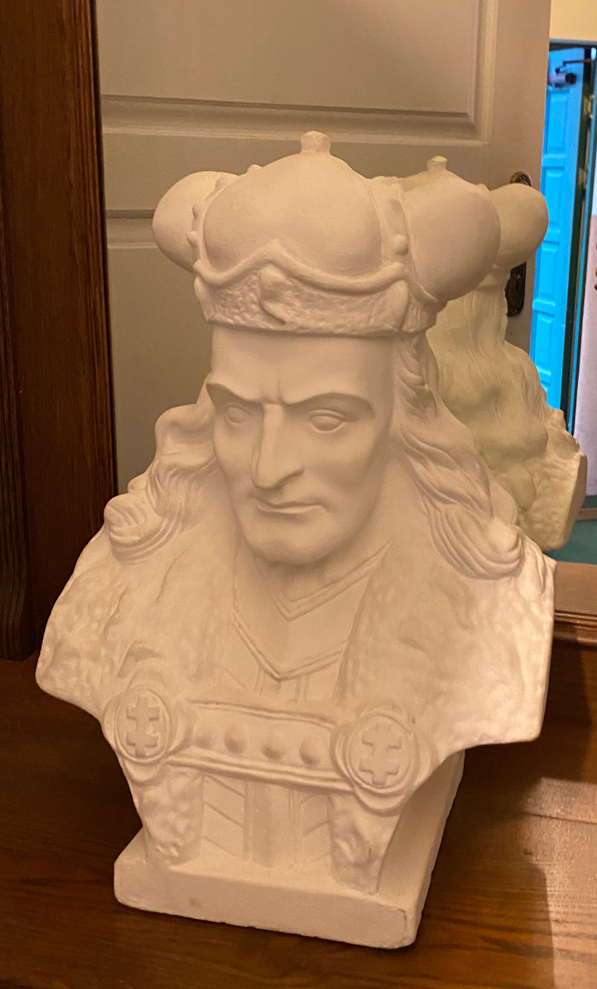
Mokinius ypač džiugino muziejuje esančios skulptūros.
Asmeninio archyvo nuotraukos

Slide 5
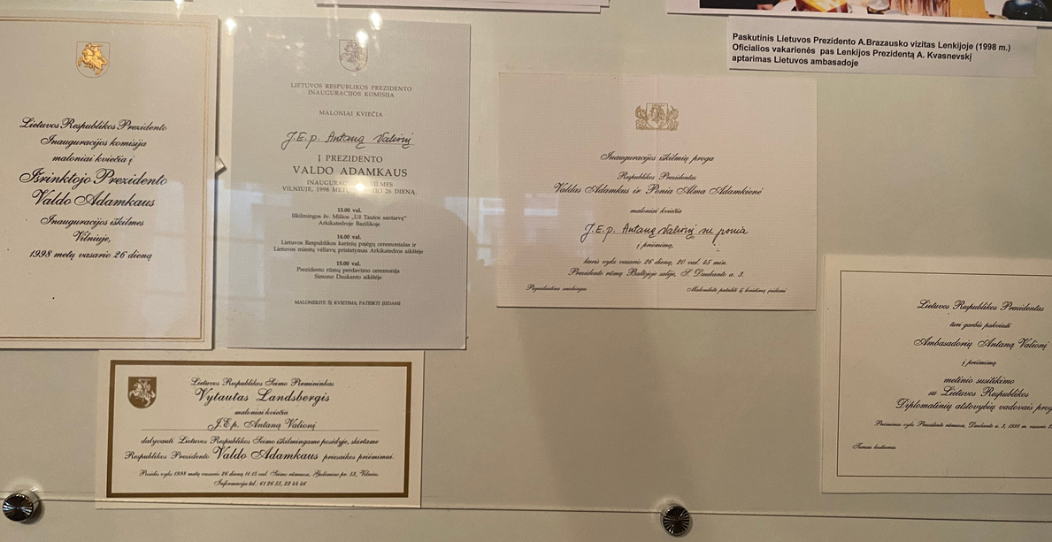
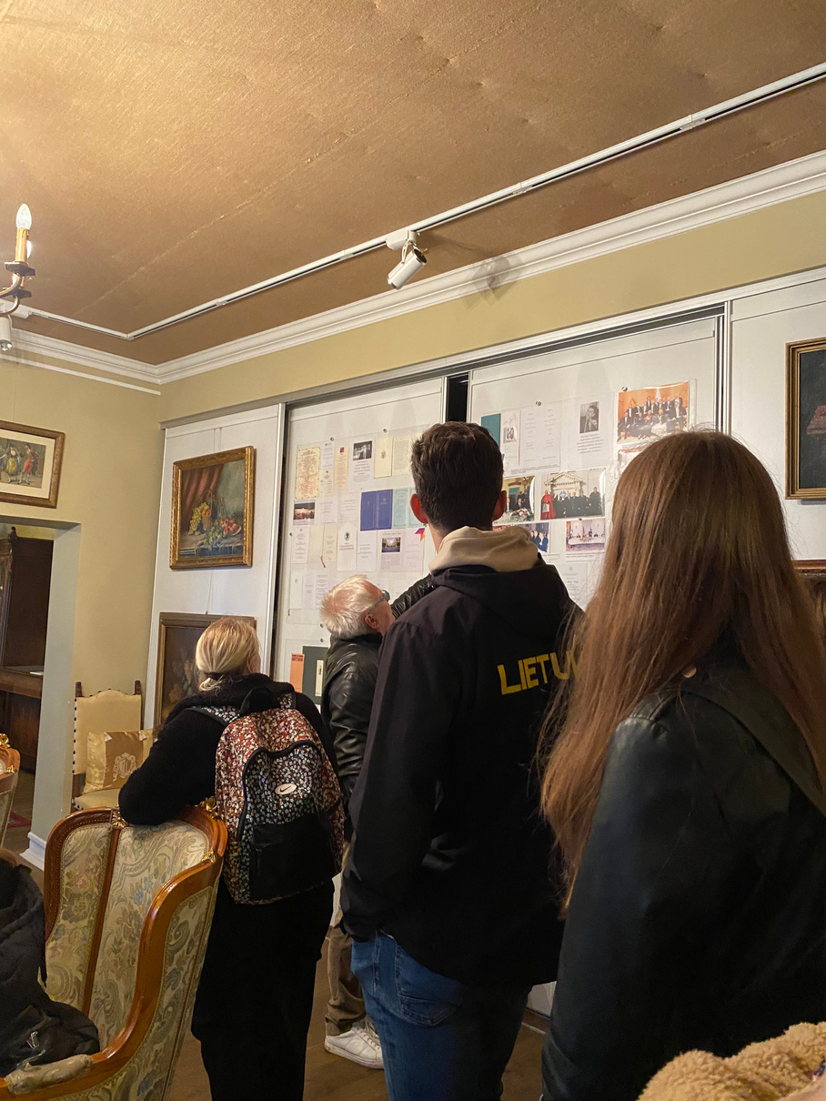
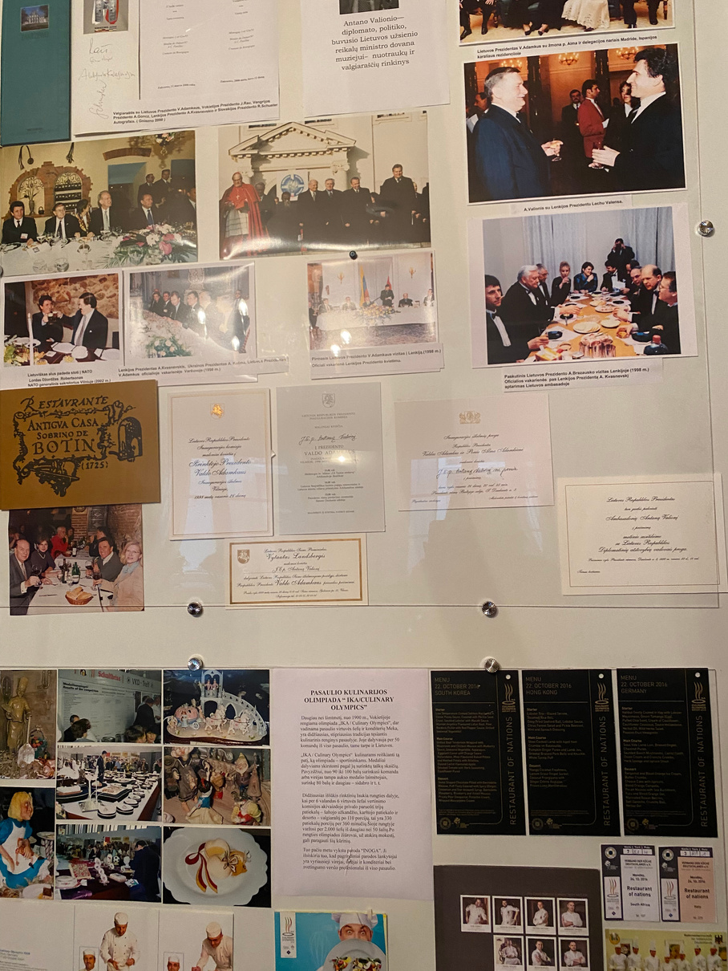
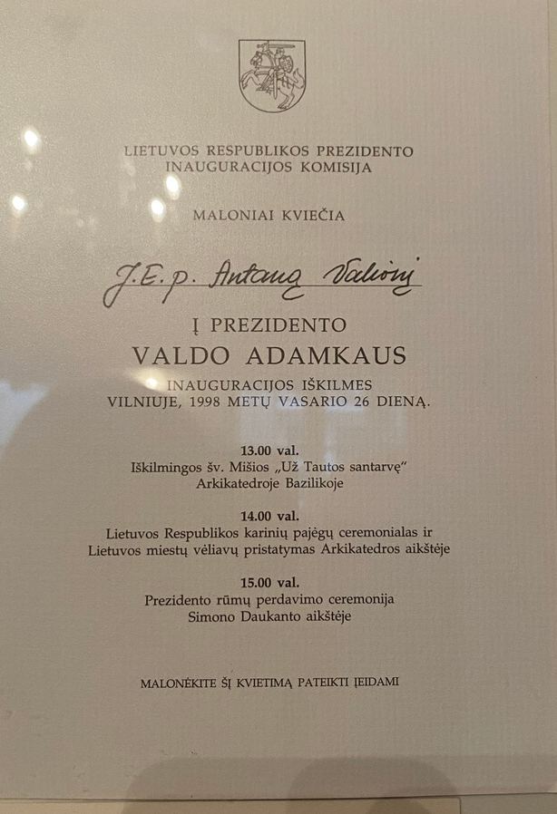
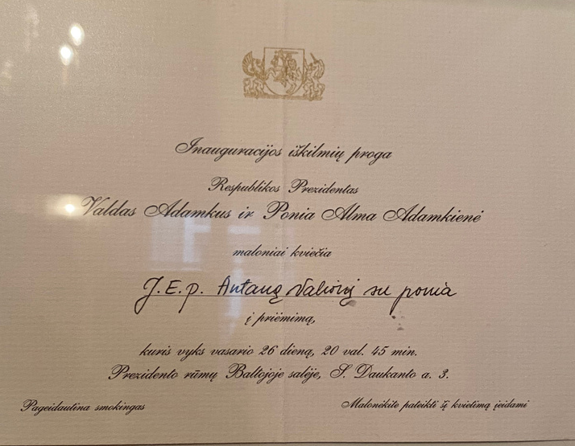
Pirmasis kambarys.
Asmeninio archyvo nuotraukos

Slide 6
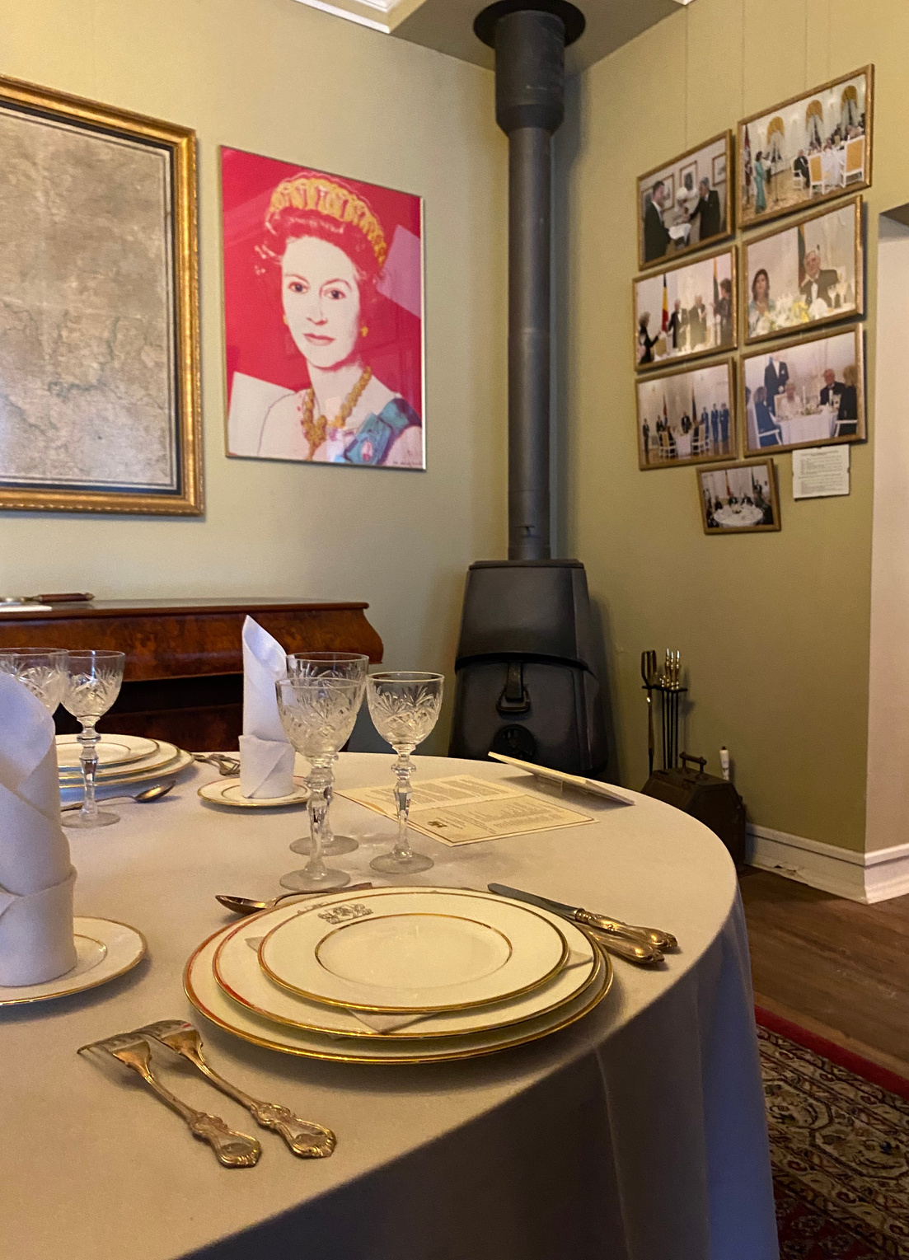
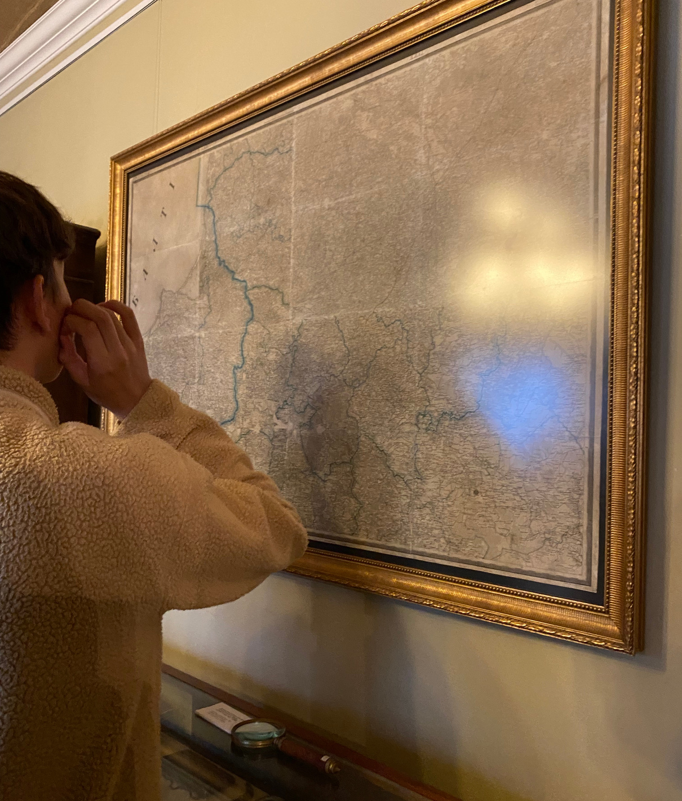
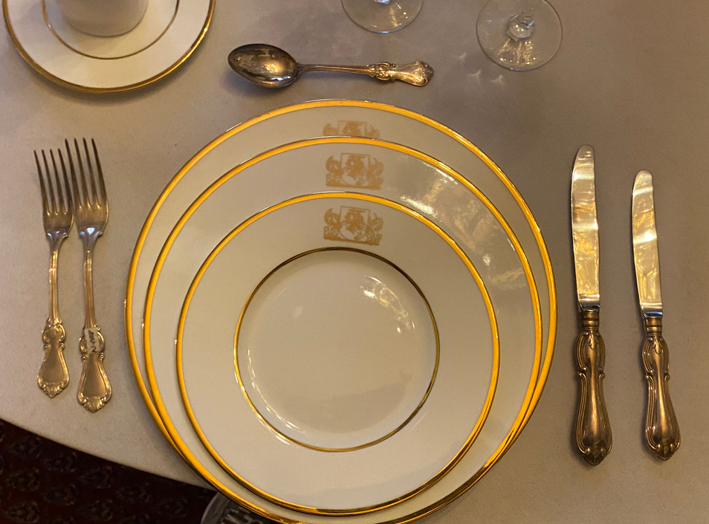
Antrasis kambarys.
I dalis.
Žemėlapis, kuriame pažymėtos visos smuklės ir karčemos.
Asmeninio archyvo nuotraukos

Slide 7
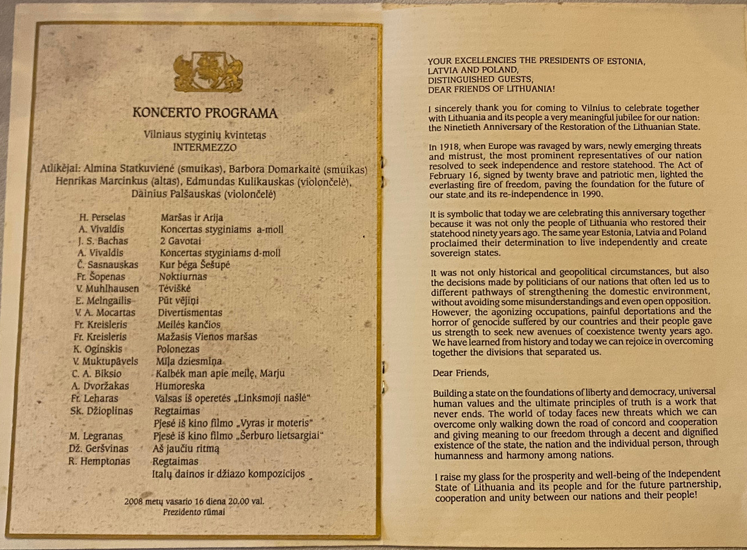
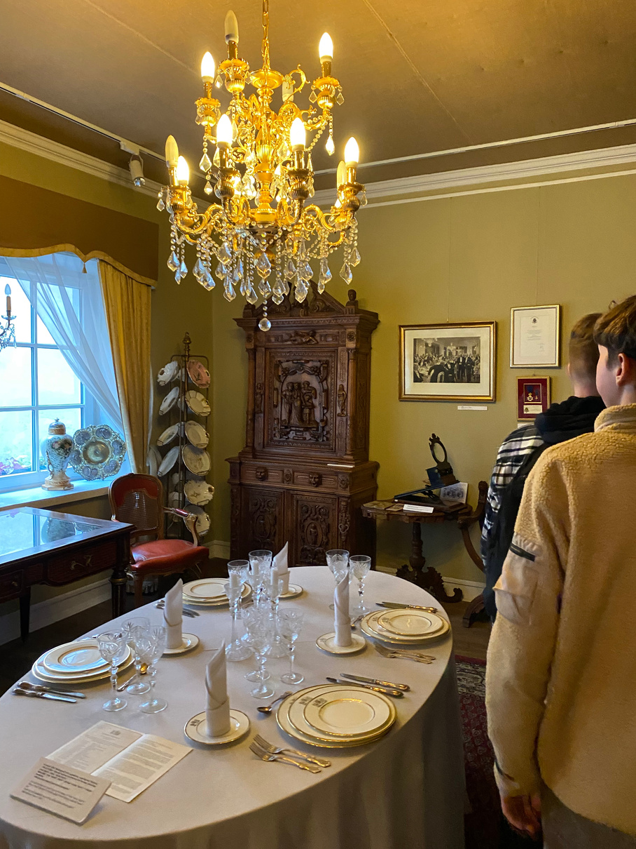
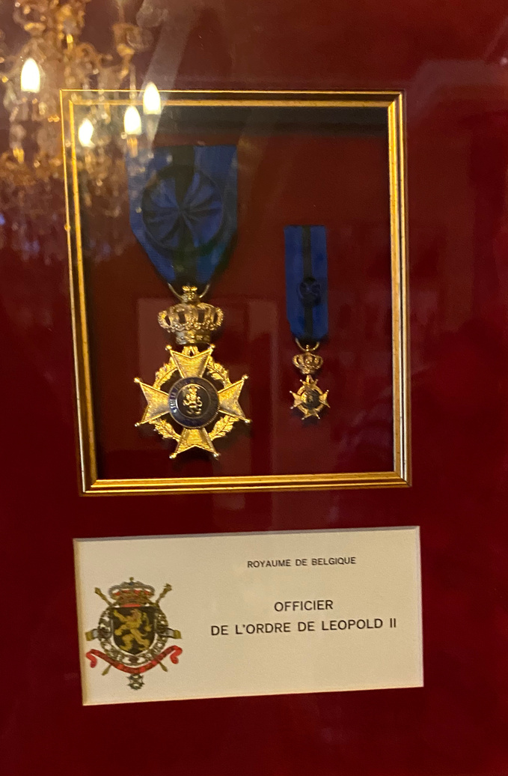
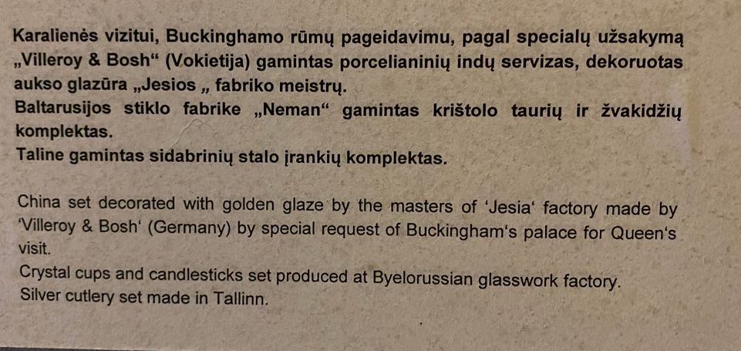
Antrasis kambarys.
II dalis.
Šventinio koncerto Prezidentūroje programa.
Daugiau detalių apie indus, ruoštus karalienės Elžbietos II vizitui Lietuvoje.
V. Kontrauskui skirtas Belgijos Karalystės valstybinis apdovanojimas - Leopoldo II-ojo ordino Karininko kryžius.
Asmeninio archyvo nuotraukos

Slide 8
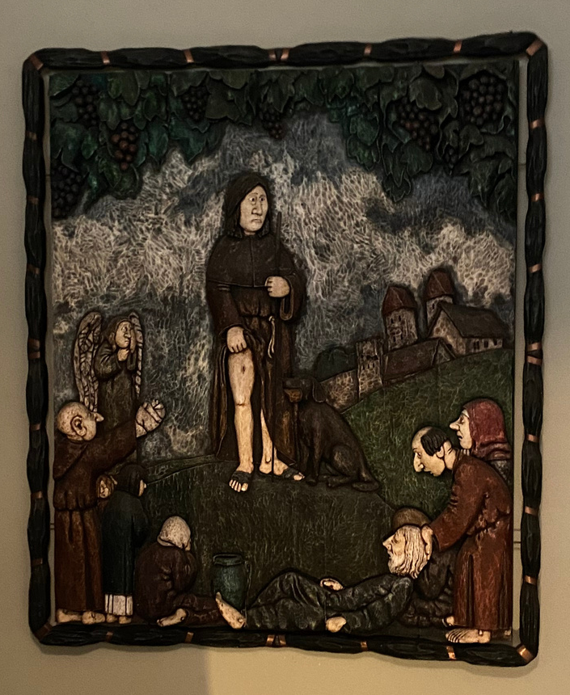
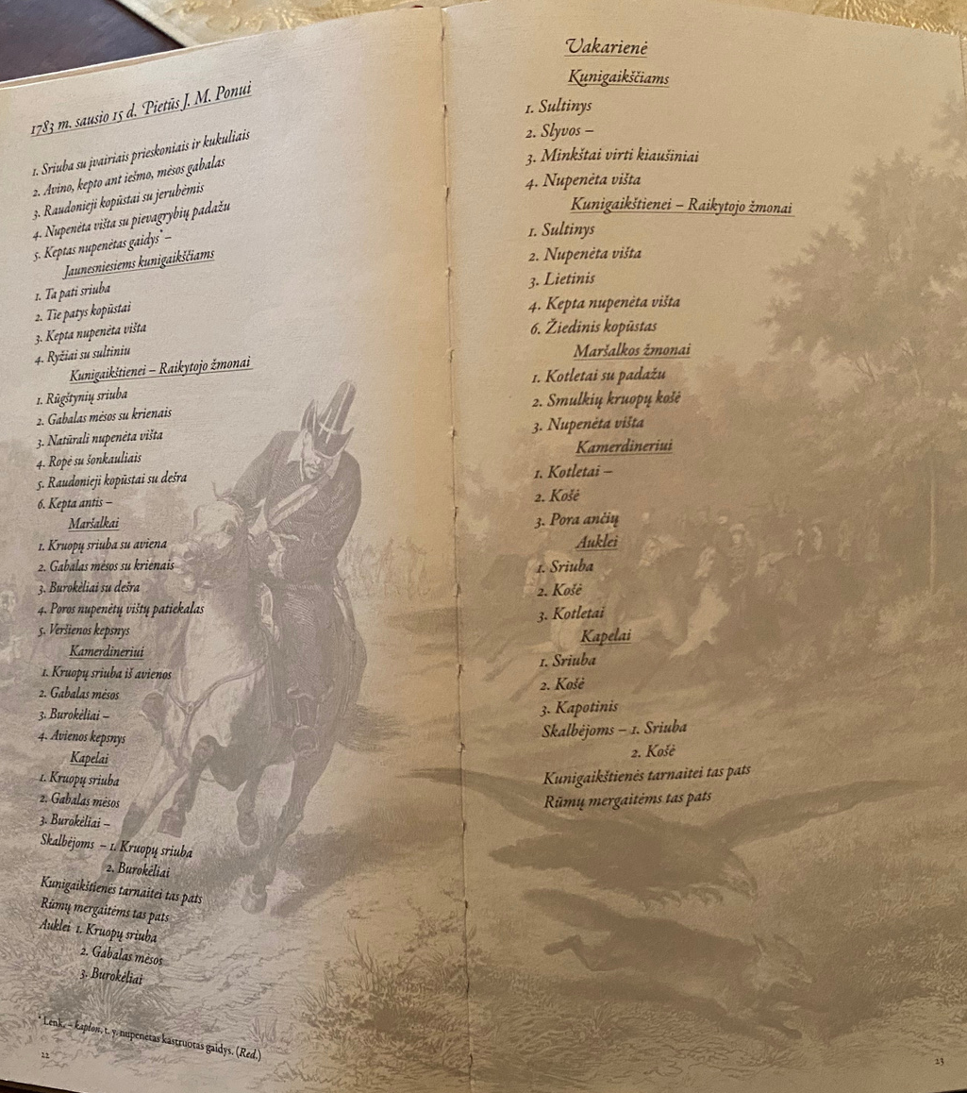
Trečiasis kambarys.
Čia - Radvilų dvaro meniu.
Vidas Kranauskas - Šv. Rokas (2007).
Dvyliktokai sužinojo, kiek daug buvo ruošiama vienam valdovui. Nesuvalgytas maistas niekada nebuvo išmetamas. Keliavo jis per bajorų, tarnų, vargšų lėkštes. Maistas - Dievo dovana.
Asmeninio archyvo nuotraukos

Slide 9
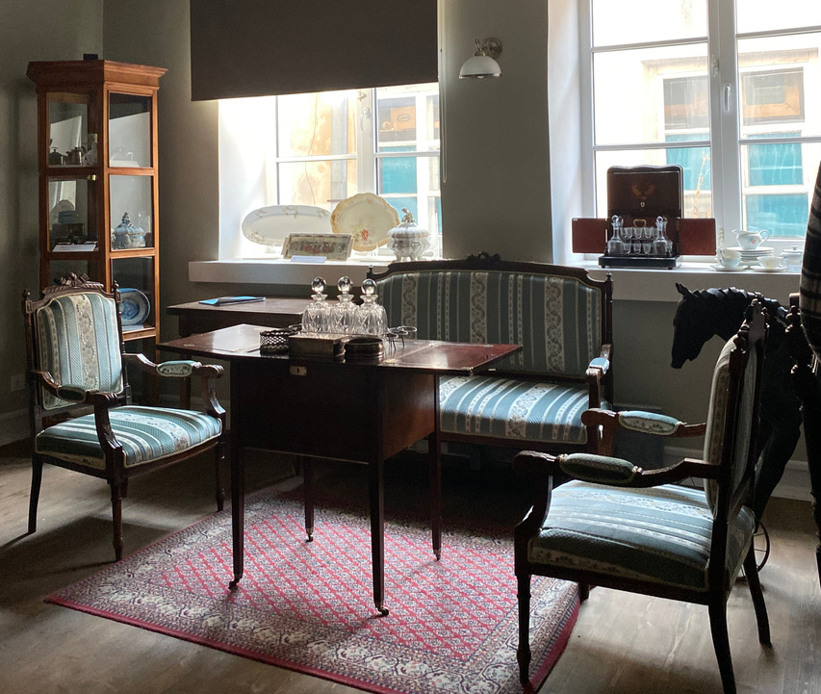
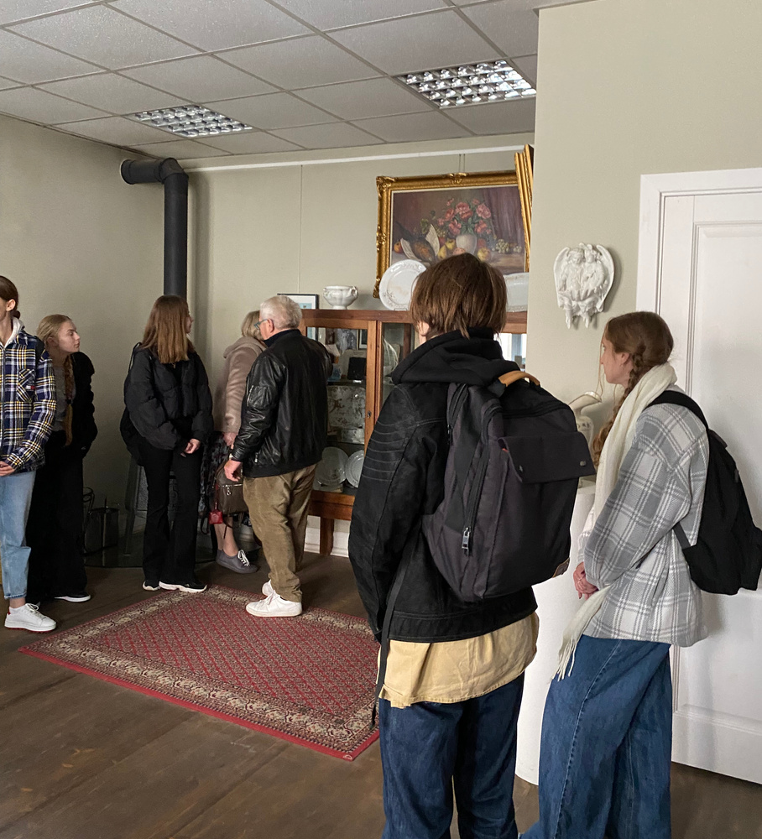
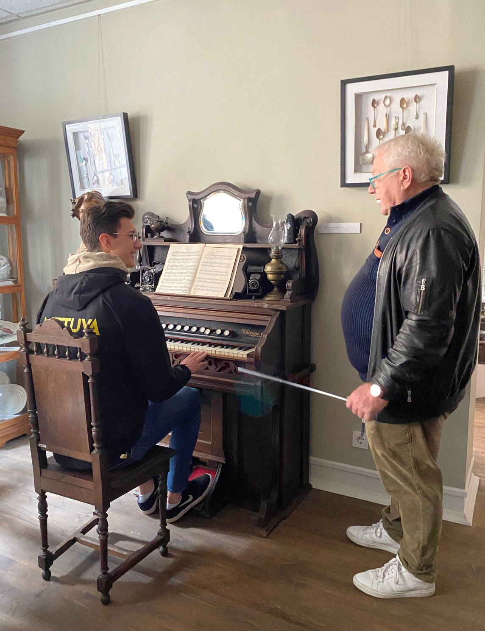
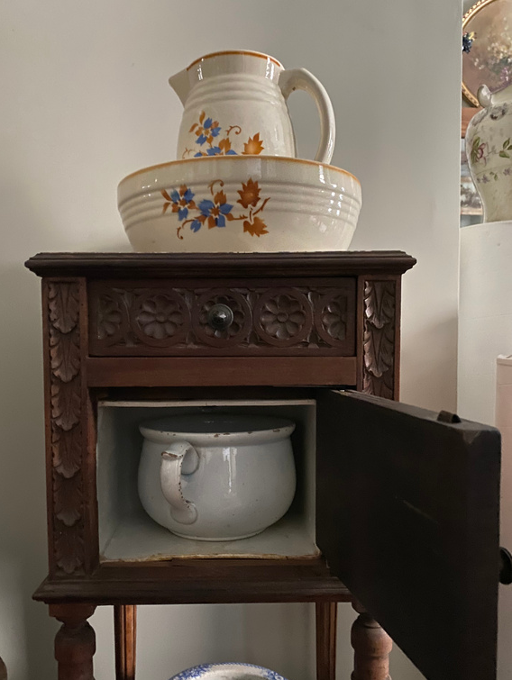
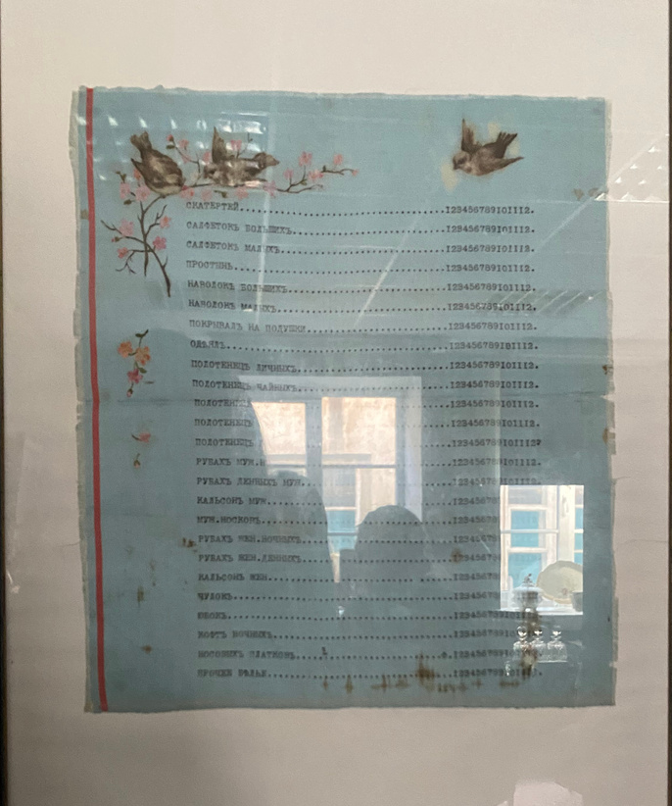
Ketvirtasis kambarys.
Angliškas baras.
Vilniaus skalbykloje naudota žydro šilko skiautelė.
Tualetinis staliukas.
Fizharmonija.
Asmeninio archyvo nuotraukos

Slide 10
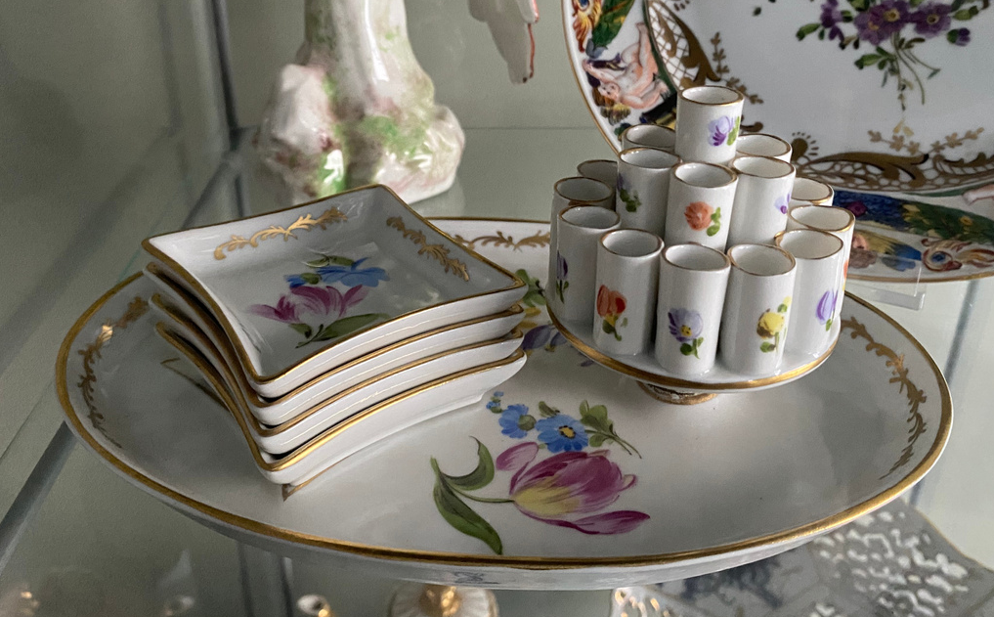
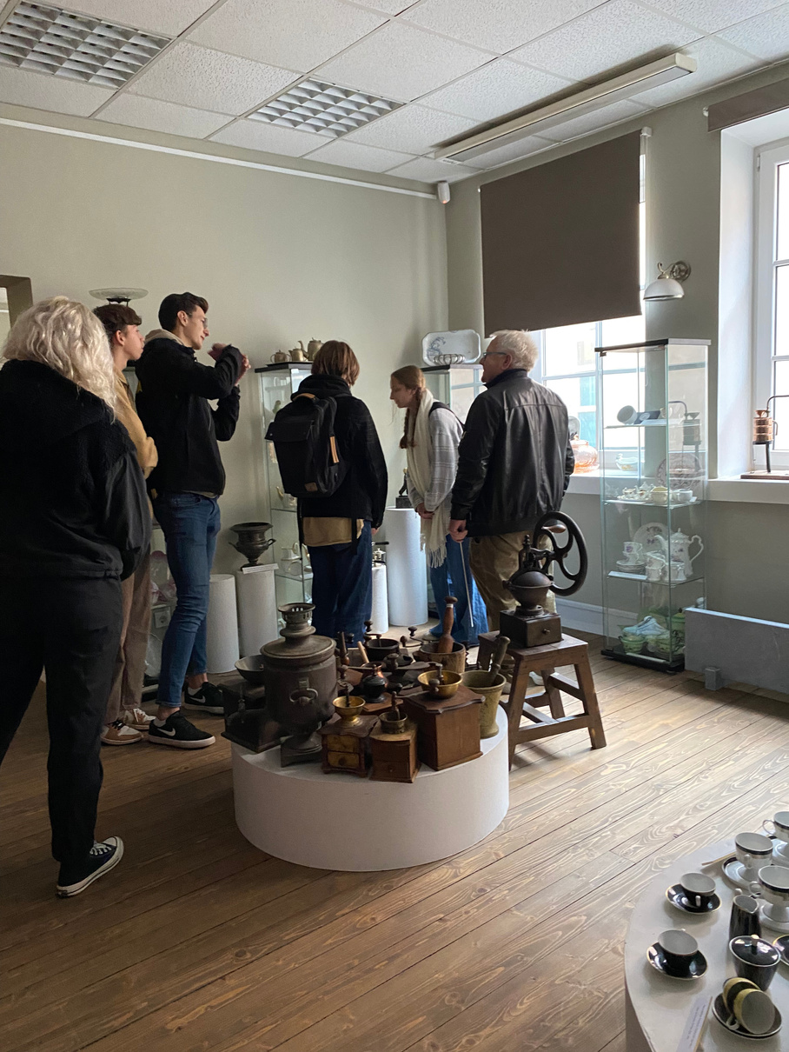
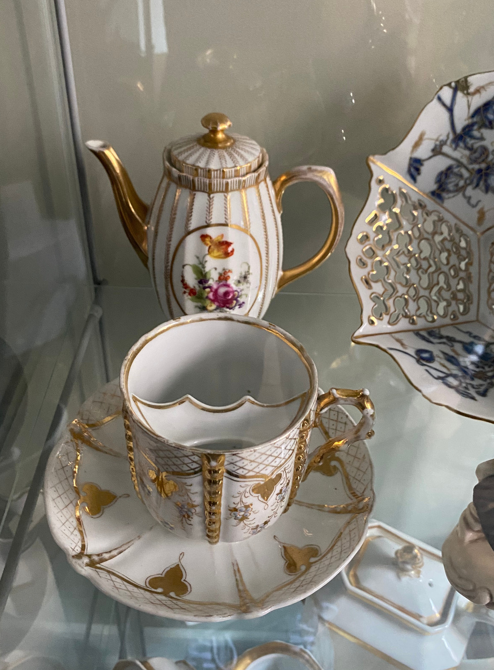
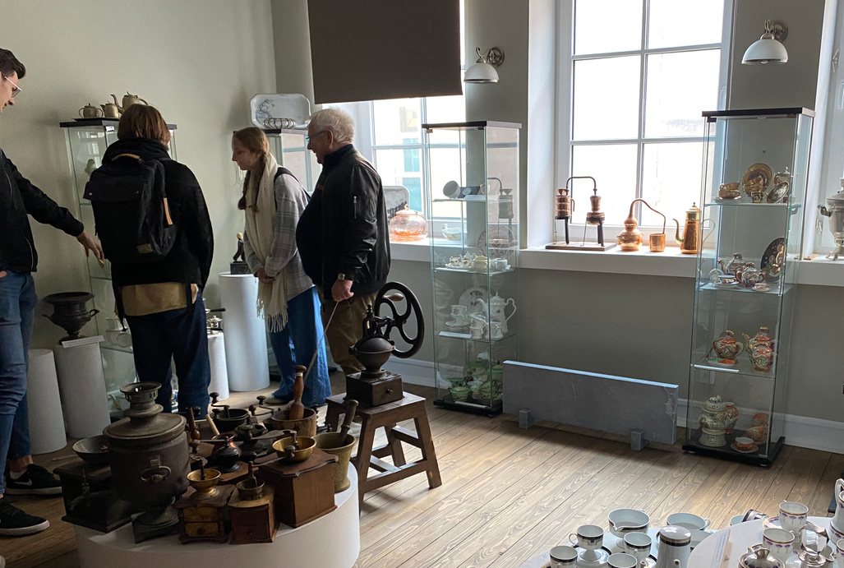
Penktasis kambarys.
Asmeninio archyvo nuotraukos

Slide 11
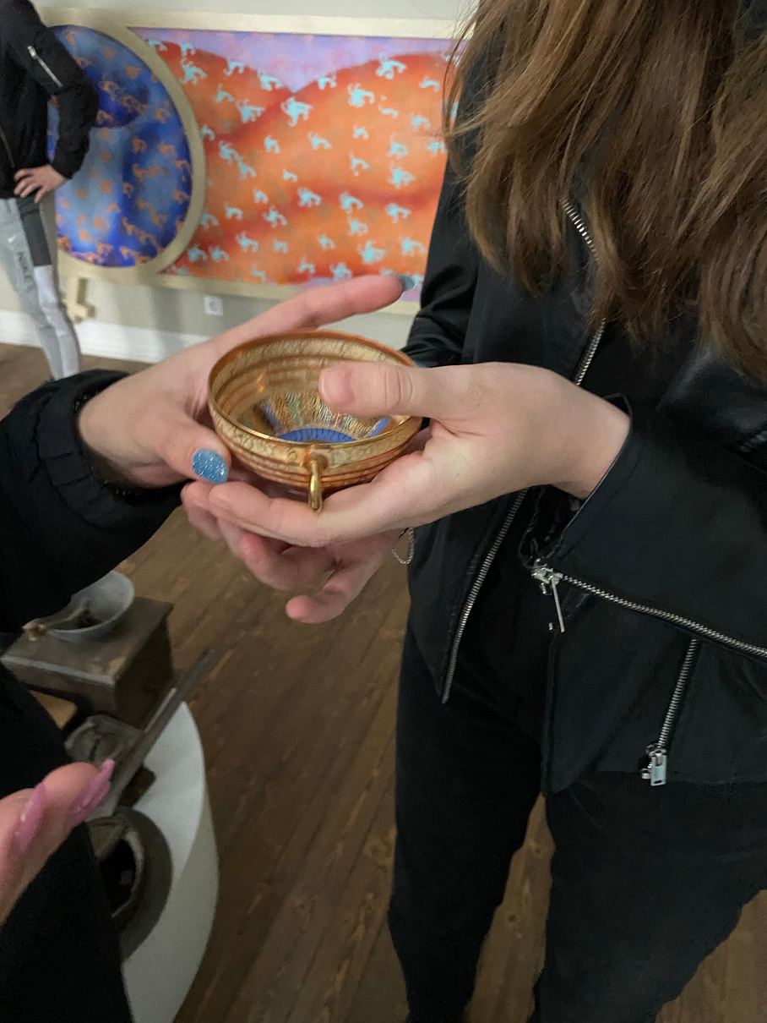
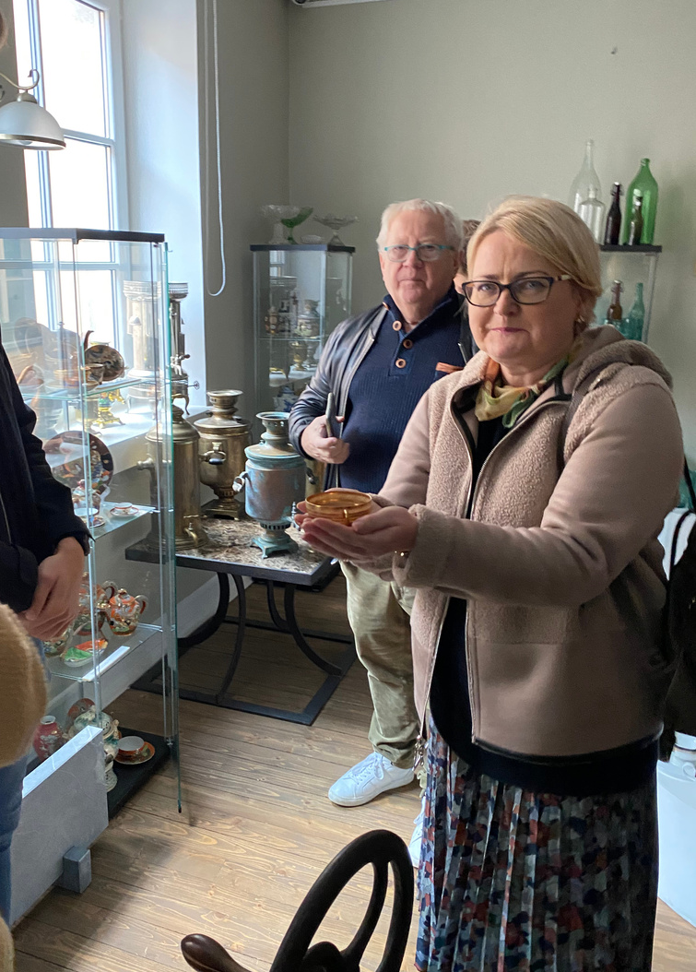
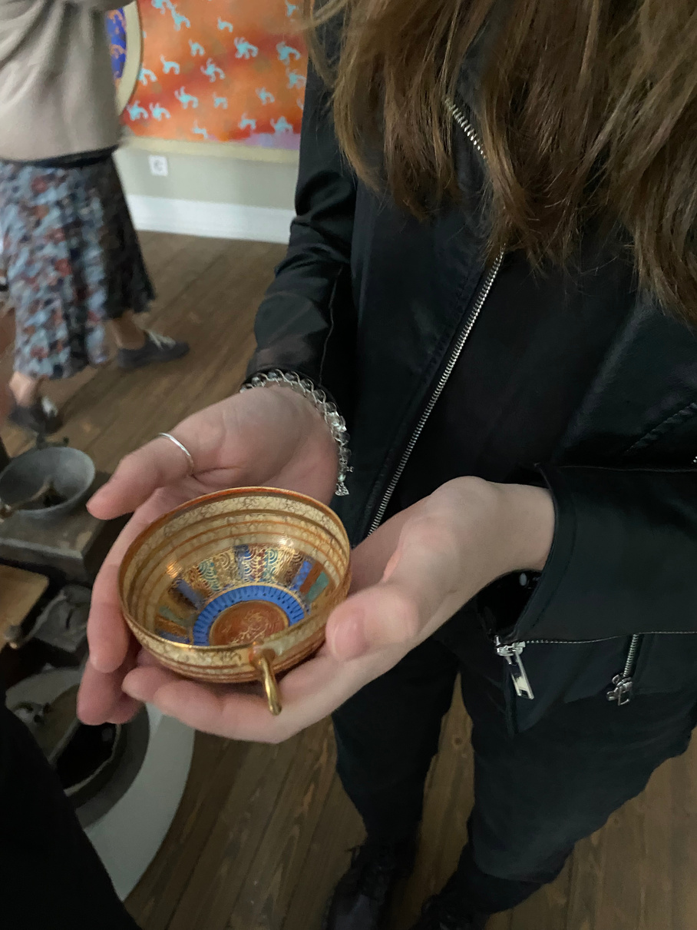
Penktasis kambarys.
Per rankas keliavo puodelis, pagamintas iš ryžių porceliano.
Vieno puodelio ir lėkštutės komplektas kainuoja 5 tūkstančius eurų.
Asmeninio archyvo nuotraukos

Slide 12
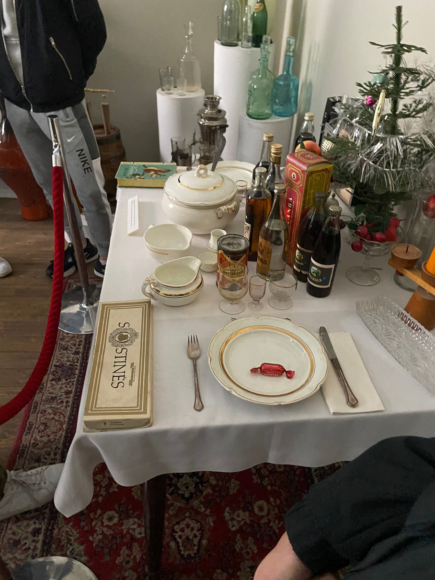
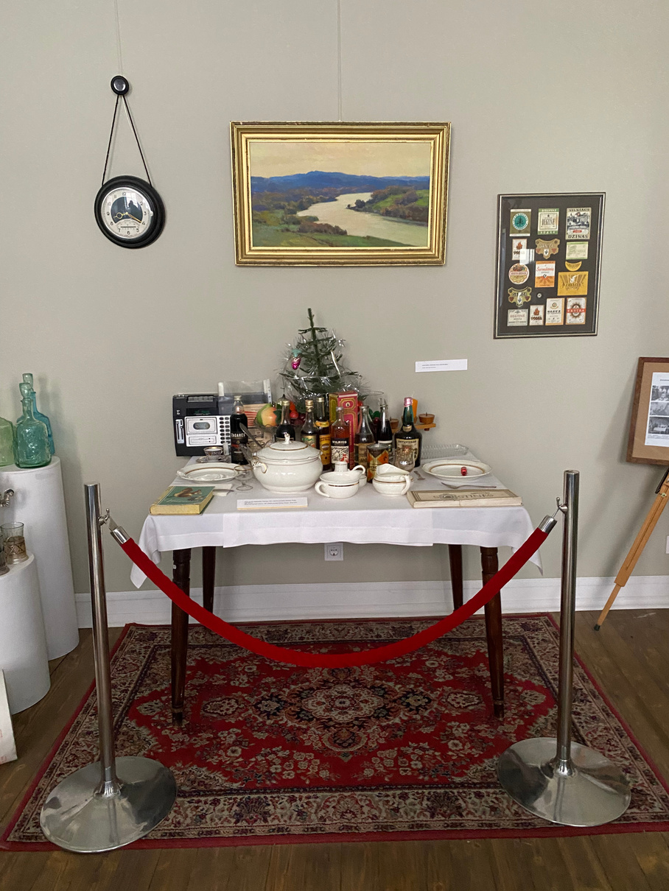
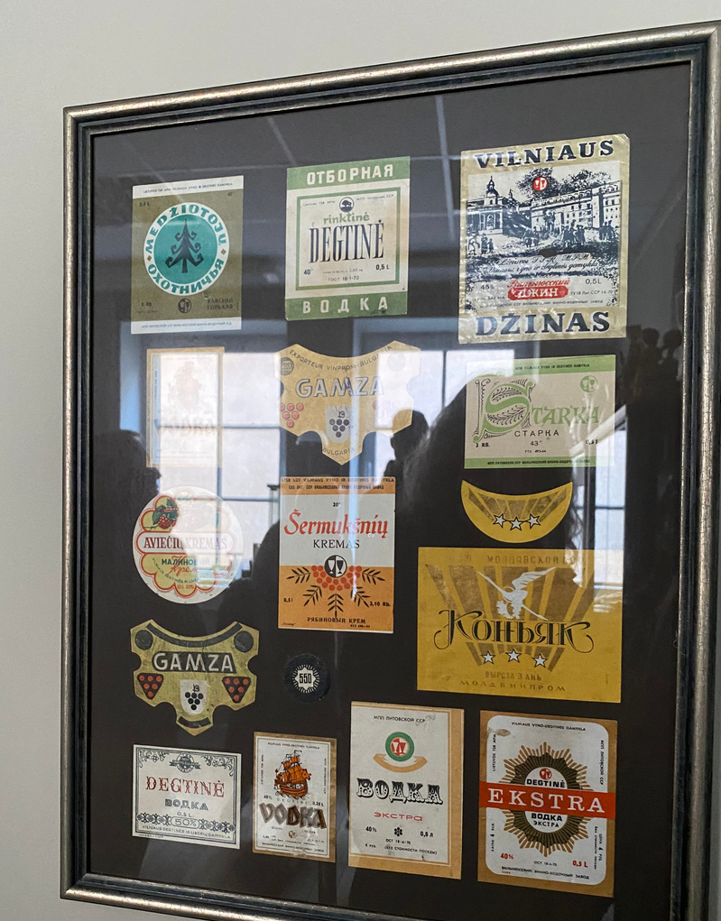
Šeštasis kambarys.
Asmeninio archyvo nuotraukos

Slide 13
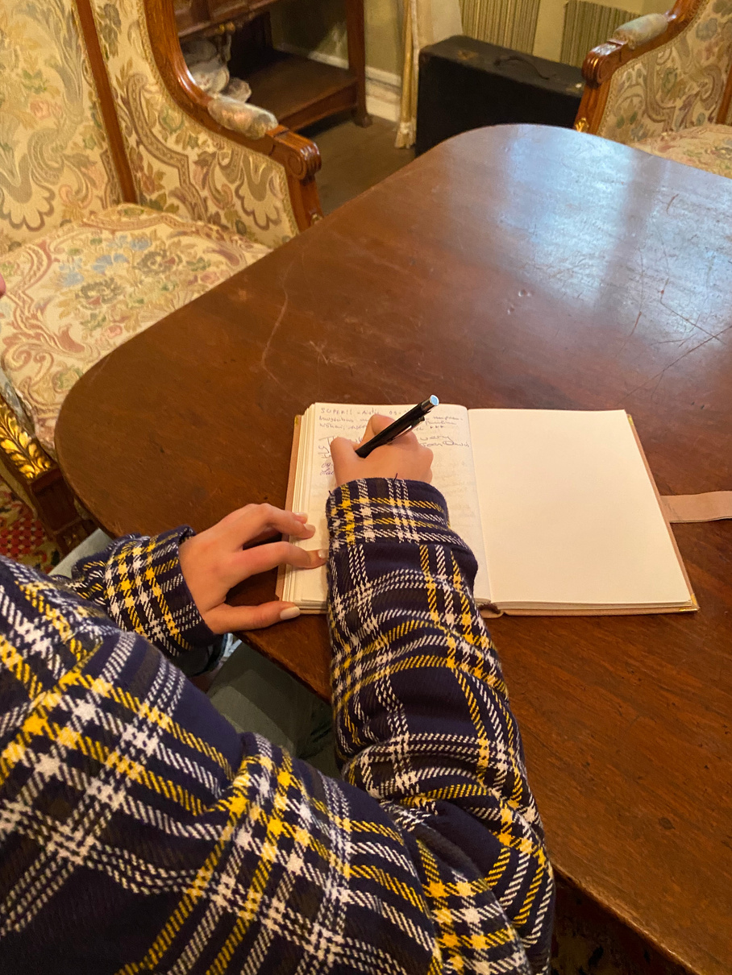
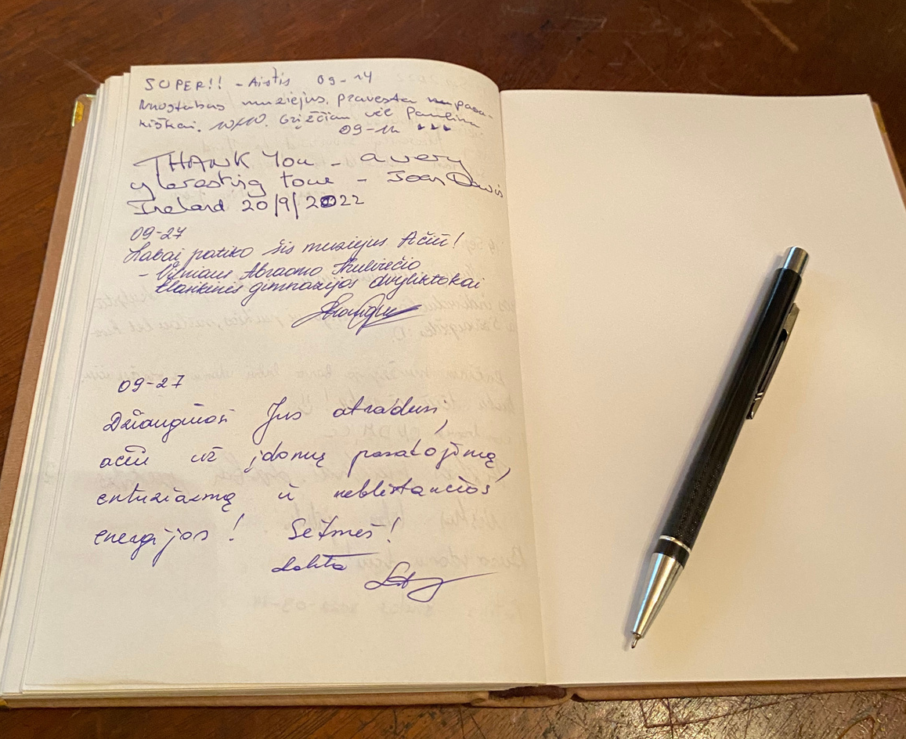
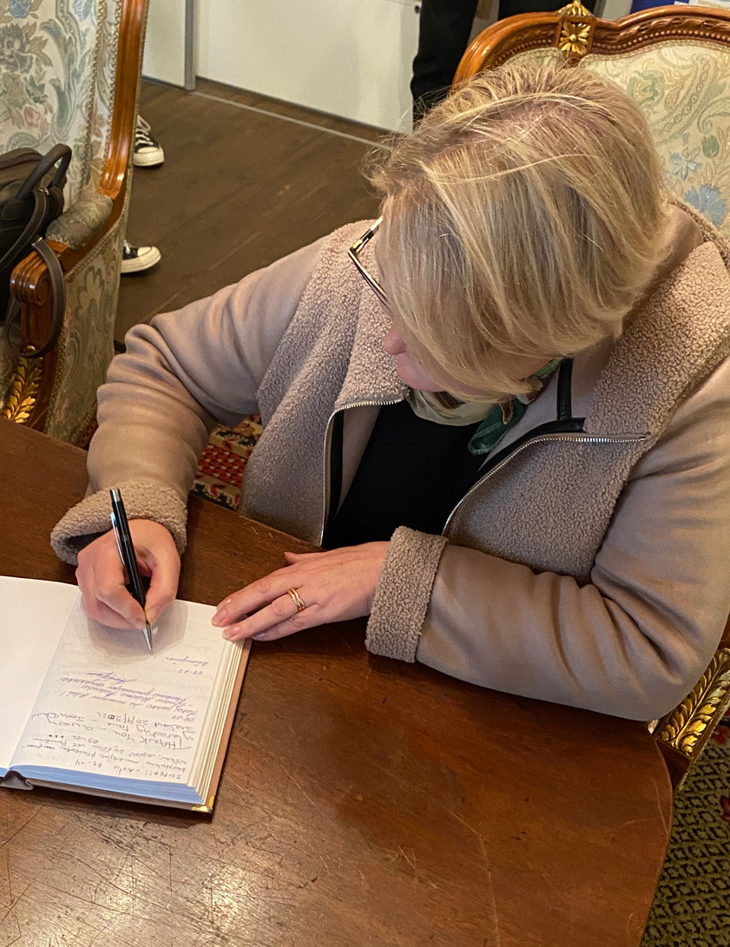
Pažintį baigėme padėkomis ir pasirašymais svečių knygoje.
Asmeninio archyvo nuotraukos

Slide 14
DĖKOJAME UŽ IŠVYKĄ IR PAŽINTĮ!

